Slide 1

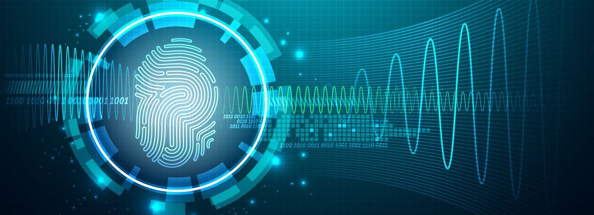

UNIVERSITÀ DEGLI STUDI DI SALERNO
DIPARTIMENTO DI INFORMATICA
SPEAKER RECOGNITION THROUGH DEEP NEURAL NETWORK
Corso di Laurea Magistrale in Informatica
Curriculum in Sicurezza Informatica
RELATORI
Prof. Michele Nappi
Prof. Andrea Francesco Abate
Dott. Fabio Narducci
CANDIDATO
Luca Izzo
Matr: 0522500716
Anno accademico 2020-2021

Slide 2

SPEAKER RECOGNITION

Slide 3



SPEAKER RECOGNITION
SPEAKER VERIFICATION
SPEAKER IDENTIFICATION

Slide 4


SPEAKER VERIFICATION
Identità dell’utente
ESTRAZIONE
CARATTERISTICHE
TRAINING
MODELLO
ENROLLMENT
VOICEPRINT
SI / NO
USER
VERIFICATION
ESTRAZIONE
CARATTERISTICHE
CONFRONTO
IDENTITÀ
DECISORE
V
Identità dichiarata

Slide 5
SISTEMA PROPOSTO

Slide 6
SISTEMA PROPOSTO
L’obiettivo è, quindi, quello di sviluppare un sistema di riconoscimento biometrico del parlante

Slide 7
SISTEMA PROPOSTO
L’obiettivo è, quindi, quello di sviluppare un sistema di riconoscimento biometrico del parlante
L’architettura di un sistema biometrico dipende dal contesto applicativo e dalla tipologia del riconoscimento:
Speaker Verification

Slide 8





SISTEMA PROPOSTO
L’obiettivo è, quindi, quello di sviluppare un sistema di riconoscimento biometrico del parlante
L’architettura di un sistema biometrico dipende dal contesto applicativo e dalla tipologia del riconoscimento:
Speaker Verification
«Se un parlante afferma di possedere una certa identità
e la voce è utilizzata per validare questa affermazione, il processo è detto di
verifica o di autenticazione»

Slide 9

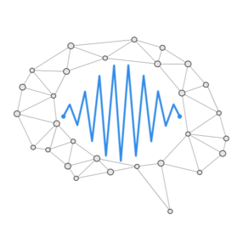


REALIZZAZIONE DEL SISTEMA
Il sistema proposto è stato realizzato attraverso l’implementazione:
The SpeechBrain Project

Slide 10
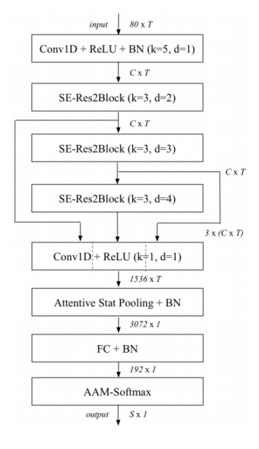
REALIZZAZIONE DEL SISTEMA
Modello ECAPA-TDNN
In questa sezione, esaminiamo alcune delle limitazioni delle recenti architetture utilizzate per la speaker recognition e incorporiamo potenziali soluzioni nella nostra architettura ECAPA-TDNN. I
miglioramenti di quest’architettura sono stati ottenuti:
a livello di pooling
a livello di frame

Slide 11
PREPARAZIONE DEI DATI
La fase di Enrollment è la prima fase di un processo biometrico e consiste
nell’acquisizione delle caratteristiche biometriche dell’individuo

Slide 12

PREPARAZIONE DEI DATI
La fase di Enrollment è la prima fase di un processo biometrico e consiste
nell’acquisizione delle caratteristiche biometriche dell’individuo

Slide 13
PREPARAZIONE DEI DATI
La fase di Enrollment è la prima fase di un processo biometrico e consiste
nell’acquisizione delle caratteristiche biometriche dell’individuo
DATA
AUGUMENTATION

Slide 14
ADDESTRAMENTO DEL MODELLO
L’insieme dei dati elaborati precedentemente viene diviso, in maniera pseudocasuale, in due sottoinsiemi:
VoxCeleb
Dataset
90%
10%
Training set
Test set

Slide 15
SPEAKER VERIFICATION
Per il riconoscimento del parlante, come detto in precedenza, è stata utilizzata
la libreria “SpeechBrain” che ha permesso di utilizzare il modello
addestrato in precedenza e comparare due tracce audio, tramite funzioni incluse, dando in output:
SCORE
PREDICTION

Slide 16
ESPERIMENTI

Slide 17



ESPERIMENTI

Slide 18
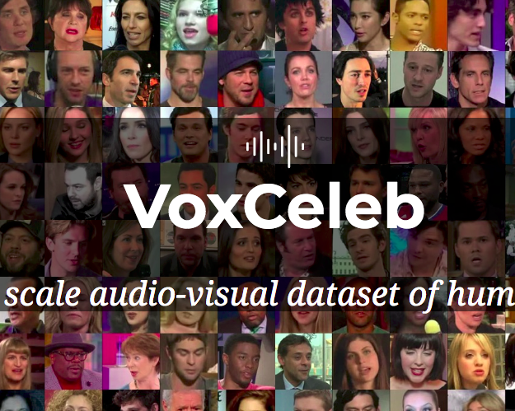
DATASET: VOXCELEB
VoxCeleb è un dataset audio-visivo composto sia da brevi tracce di parlato umano, sia da estratti video di interviste caricate su YouTube. È stato sviluppato dal “Visual Geometry Group”, del dipartimento di Scienze ingegneristiche dell’università di Oxford.

Slide 19
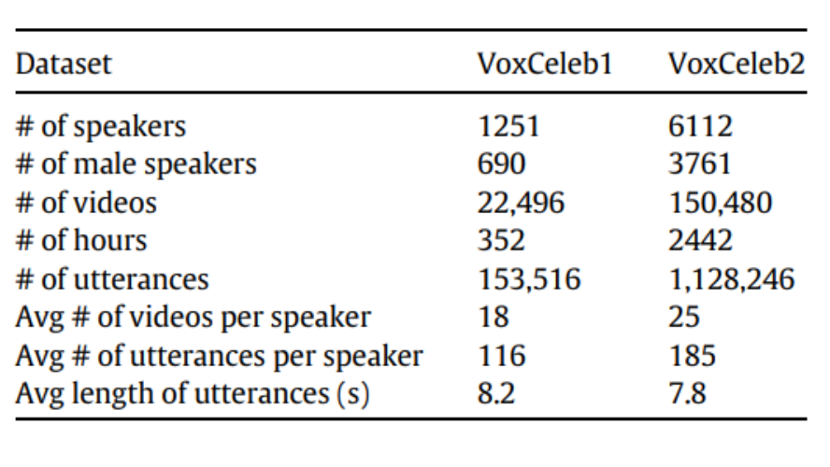
DATASET: VOXCELEB
Il dataset è stato rilasciato in due momenti diversi, infatti abbiamo
VoxCeleb1 e VoxCeleb2.

Slide 20
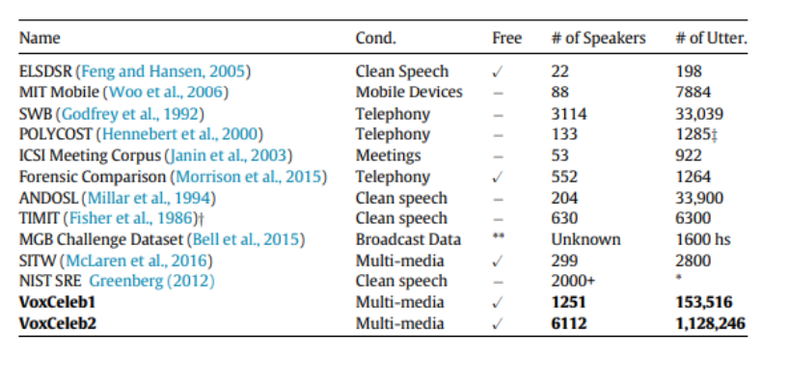
DATASET: VOXCELEB
Il dataset è stato rilasciato in due momenti diversi, infatti abbiamo
VoxCeleb1 e VoxCeleb2.

Slide 21
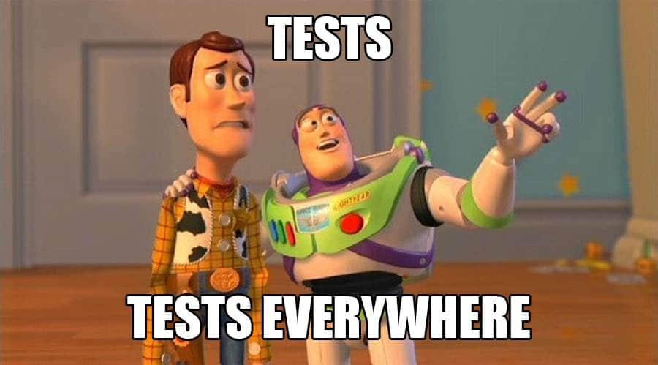
PREPARAZIONE CAMPIONI TESTING
Una volta ultimato il sistema di riconoscimento biometrico, prima di passare alla
Speaker Verification, è stato preparato un set di dati per il testing

Slide 22
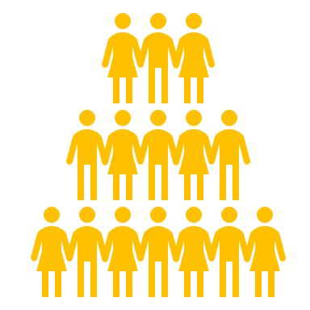
PREPARAZIONE CAMPIONI TESTING
Una volta ultimato il sistema di riconoscimento biometrico, prima di passare alla
Speaker Verification, è stato preparato un set di dati per il testing
È stato chiesto a 20+ volontari di registrare delle tracce audio per testare le performance del sistema

Slide 23
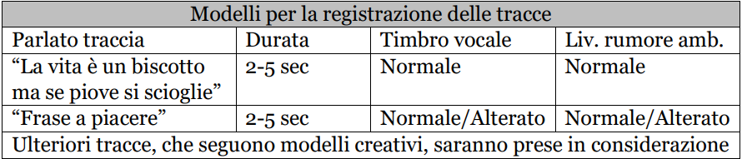
PREPARAZIONE CAMPIONI TESTING
Ad ogni volontario è stata consegnata una guida per effettuare le registrazioni secondo un protocollo preciso. Come primo passo, è stato chiesto di utilizzare un software di editing audio, Audacity, un open-source software, disponibile su tutti i sistemi operativi.

Slide 24
TESTING FINALE
Infine, ultimato il set di dati contenenti le impronte vocali dei volontari che hanno
preso parte al progetto, sono stati effettuati i test finali.
È possibile suddividere il testing in tre sottofasi:
Verifica degli speakers utilizzando tracce con parlato fissato
Verifica degli speakers utilizzando tracce con parlato casuale
Verifica degli speakers utilizzando tracce alterate

Slide 25
FASE I
In questa fase sono state utilizzate solo le tracce vocali contenenti la frase prestabilita:
“La vita è un biscotto ma se piove si scioglie”

Slide 26
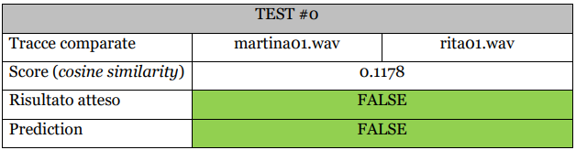
FASE I
In questa fase sono state utilizzate solo le tracce vocali contenenti la frase prestabilita:
“La vita è un biscotto ma se piove si scioglie”

Slide 27

FASE I
In questa fase sono state utilizzate solo le tracce vocali contenenti la frase prestabilita:
“La vita è un biscotto ma se piove si scioglie”

Slide 28
FASE II
In questa fase sono stati fatti test in maniera randomica, sia utilizzando tracce effettuate dallo stesso speaker, sia utilizzando tracce di speakers diversi con parlati differenti, in alcuni casi anche tracce in lingue diverse.

Slide 29
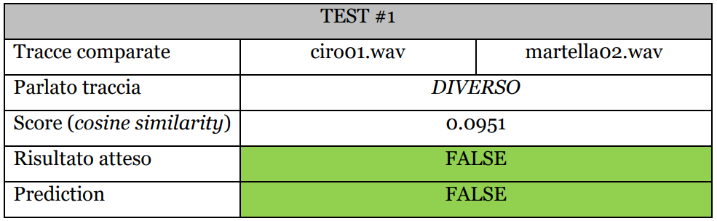
FASE II
In questa fase sono stati fatti test in maniera randomica, sia utilizzando tracce effettuate dallo stesso speaker, sia utilizzando tracce di speakers diversi con parlati differenti, in alcuni casi anche tracce in lingue diverse.

Slide 30
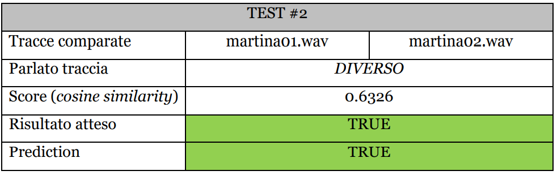
FASE II
In questa fase sono stati fatti test in maniera randomica, sia utilizzando tracce effettuate dallo stesso speaker, sia utilizzando tracce di speakers diversi con parlati differenti, in alcuni casi anche tracce in lingue diverse.

Slide 31
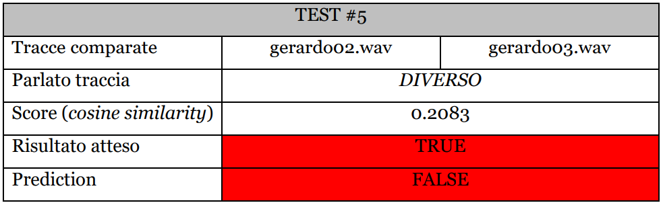
FASE II
In questa fase sono stati fatti test in maniera randomica, sia utilizzando tracce effettuate dallo stesso speaker, sia utilizzando tracce di speakers diversi con parlati differenti, in alcuni casi anche tracce in lingue diverse.

Slide 32
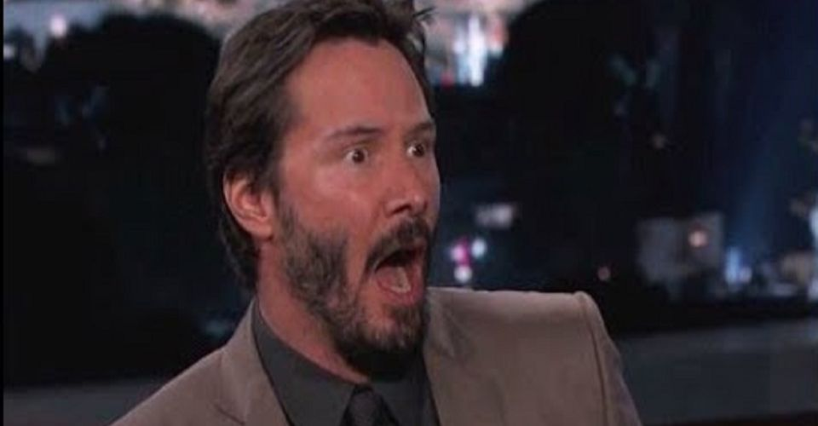
FASE II
In questa fase sono stati fatti test in maniera randomica, sia utilizzando tracce effettuate dallo stesso speaker, sia utilizzando tracce di speakers diversi con parlati differenti, in alcuni casi anche tracce in lingue diverse.

Slide 33
FASE III
In questa ultima fase di testing, si è voluto procedere effettuando un’alterazione delle tracce audio ricevute dai volontari e analizzare le risposte del sistema prima e dopo l’alterazione delle tracce.

Slide 34
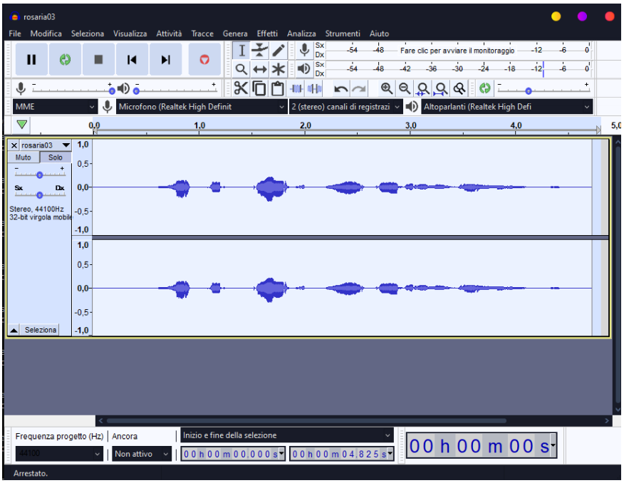
FASE III
In questa ultima fase di testing, si è voluto procedere effettuando un’alterazione delle tracce audio ricevute dai volontari e analizzare le risposte del sistema prima e dopo l’alterazione delle tracce.
Il processo di alterazione è stata effettuato sempre con il tool Audacity

Slide 35
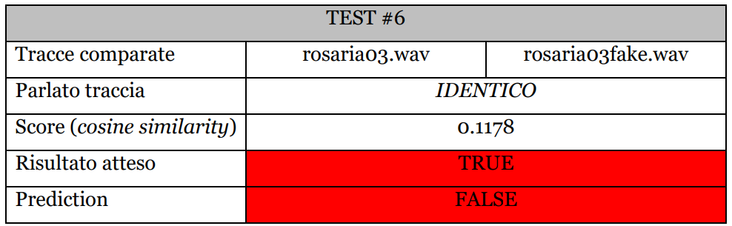
FASE III
Come primo passaggio, quindi, è stata presa una traccia dal set di testing e tramite una delle tante funzioni di editing, si è scelto di cambiare l’intonazione del parlante nella traccia vocale.

Slide 36

FASE III
Come si può notare dai risultati l’alterazione della traccia ha portato alla scoperta
di una grave Vulnerabilità del sistema di riconoscimento biometrico.

Slide 37
PRESTAZIONI DEL SISTEMA
Per quanto riguarda le prestazioni del sistema proposto, bisogna soffermarsi su due punti fondamentali:
Accuratezza del modello ECAPA-TDNN raggiunta dopo l’addestramento con il dataset VoxCeleb.
Equal Error Rate archiviato dal sistema.

Slide 38
PRESTAZIONI DEL SISTEMA
Per quanto riguarda le prestazioni del sistema proposto, bisogna soffermarsi su due punti fondamentali:
Accuratezza del modello ECAPA-TDNN raggiunta dopo l’addestramento con il dataset VoxCeleb.
Equal Error Rate archiviato dal sistema.
ACCURACY
98-99%

Slide 39
PRESTAZIONI DEL SISTEMA
Per quanto riguarda le prestazioni del sistema proposto, bisogna soffermarsi su due punti fondamentali:
Accuratezza del modello ECAPA-TDNN raggiunta dopo l’addestramento con il dataset VoxCeleb.
Equal Error Rate archiviato dal sistema.
ACCURACY
EER
98-99%
0,69%

Slide 40
PRESTAZIONI DEL SISTEMA
Per quanto riguarda le prestazioni del sistema proposto, bisogna soffermarsi su due punti fondamentali:
Accuratezza del modello ECAPA-TDNN raggiunta dopo l’addestramento con il dataset VoxCeleb.
Equal Error Rate archiviato dal sistema.
ACCURACY
EER
98-99%
0,69%

Slide 41
CONCLUSIONI

Slide 42


CONCLUSIONI

Slide 43

SVILUPPI FUTURI
Sistema di riconoscimento biometrico che possa contrastare la tecnologia DeepFake, sia in ambito video che audio.
Implementazione di un modulo per il riconoscimento biometrico del parlante in Real-Time

Slide 44





GRAZIE PER
L’ATTENZIONE

